Slide 1
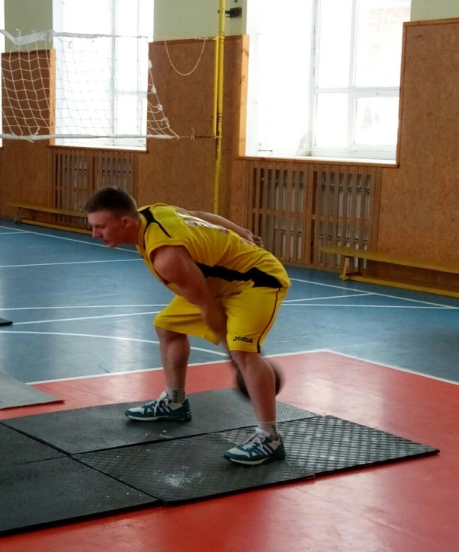
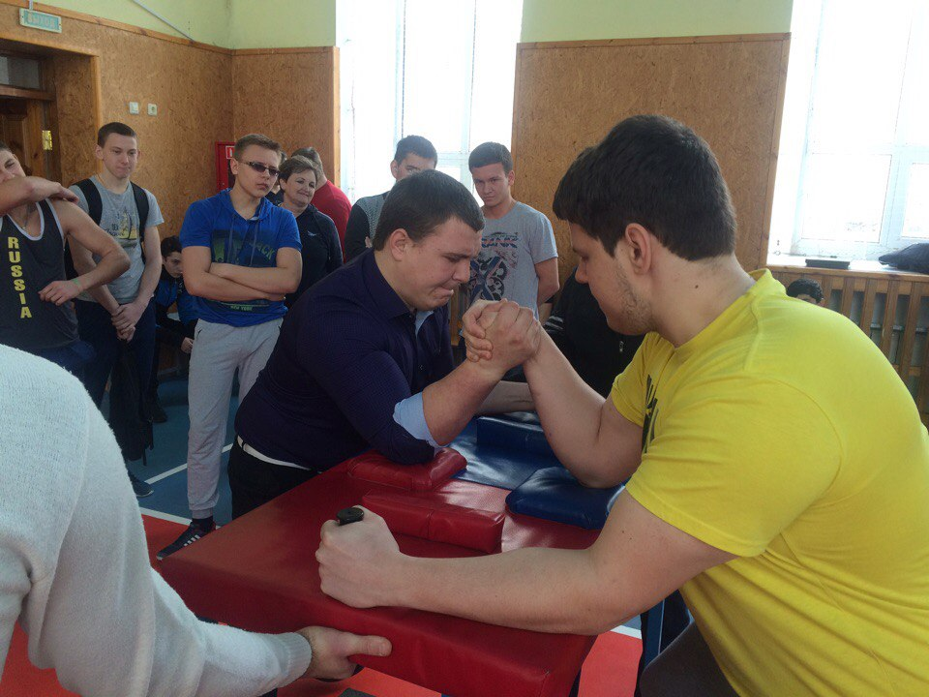
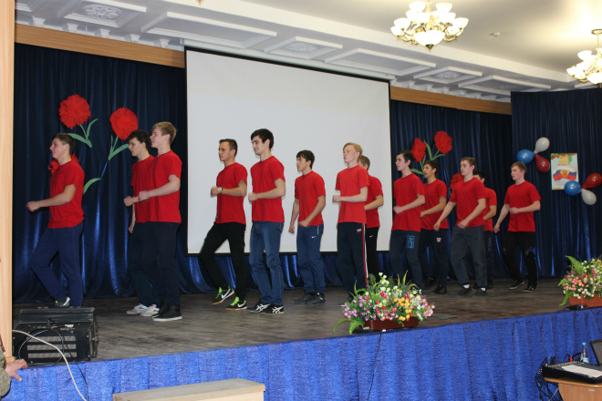
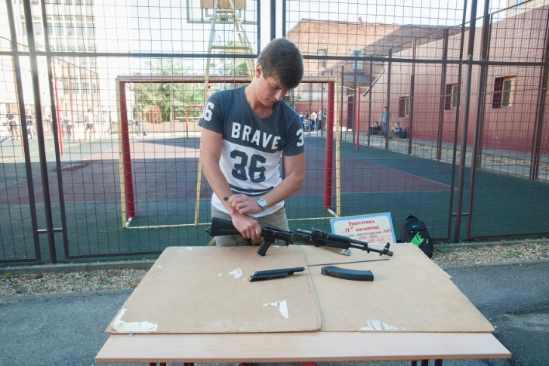
“А ну-ка, парни”

Slide 2
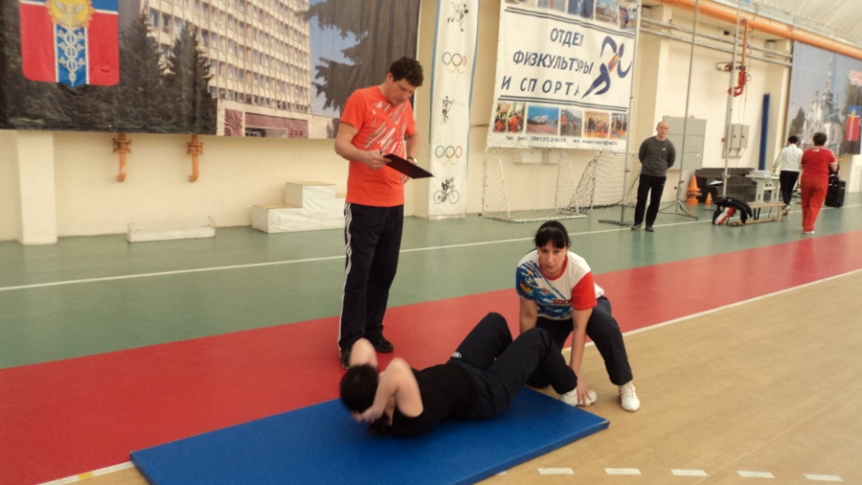
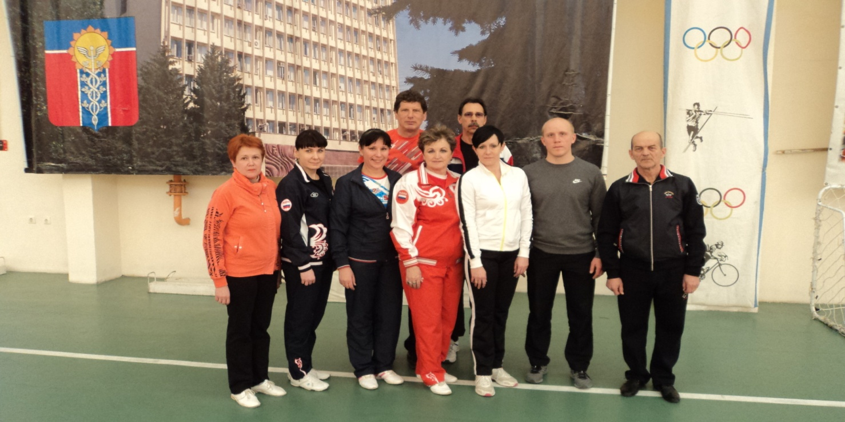
Личное участие в ГТО

Slide 3
Достижения

Slide 4
НЕ ВАЖНО, СКОЛЬКО ДНЕЙ В ТВОЕЙ ЖИЗНИ. ВАЖНО, СКОЛЬКО ЖИЗНИ В ТВОИХ ДНЯХ!

Slide 5
Спасибо за внимание!

